Slide 1

PROJET 2
Analyse des données de systèmes éducatifs

Slide 2

Analyse des données de systèmes éducatifs
Contexte et présentation du jeu de données
Présentation de l’analyse pré-exploratoire
Questions-réponses

Slide 3

1. Contexte & présentation du jeu de données
L’entreprise ACADEMY
Start-up de la EdTech, propose des contenus en ligne
Cible : public de niveau lycée & université
Expansion à l’international :
Quels pays ou régions cibler en priorité ?
Le jeu de données
5 fichiers, en format csv, issus de la Banque Mondiale.

Slide 4
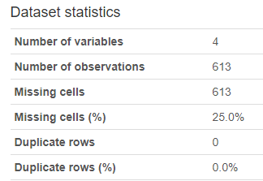
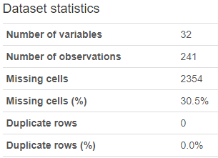
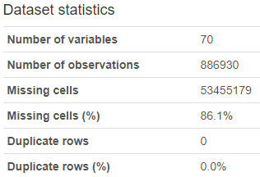
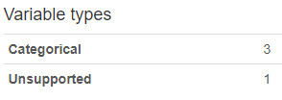
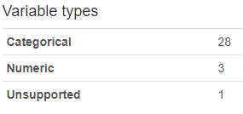
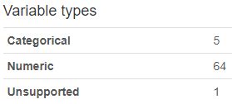
2. Analyse EXPLORATOIRE 2.1. Qualité des données
df1 =EdStatsCountry
df2 =EdStatsCountry-Series
df3 =EdStatsData

Slide 5
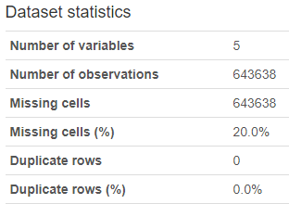
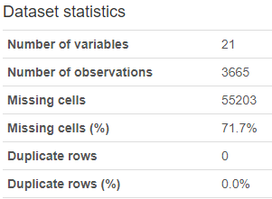


2. Analyse EXPLORATOIRE 2.1. Qualité des données
df4 =EdStatsFootNote
df5 =EdStatsSeries

Slide 6
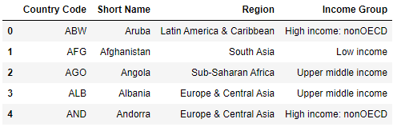
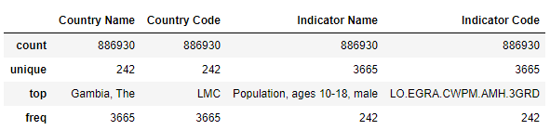
2. Analyse EXPLORATOIRE 2.2. SELECTION DES VARIABLES A CONSERVER
Unnamed: 69
df2 =EdStatsCountry-Series
Sélection de 4 variables et suppression des 28 autres
Suppression des valeurs manquantes
df3 = EdStatsData
Suppression de la colonne « Unnamed: 69 »
Sélection parmi les 3 665 indicateurs dans « Indicator Name » des indicateurs pertinents pour notre mission

Slide 7
2. Analyse EXPLORATOIRE 2.3. Préparation DES Données
Jointure des Dataframes df2 & df3.
Filtrage des données via la sélection d’indicateurs pertinents pour notre mission :
Création du Dataframe « Tech_indicators » → Objectif : mesurer le taux d’équipement des habitants en connexion internet et en PC
Filtrage des données par date :
On retient les dates dont les données sont les plus fournies et les plus récentes; En l’occurrence 2012 à 2016
Suppression des données manquantes :
A l’issue du nettoyage, ne reste plus que l’indicateur qui mesure le pourcentage de détention d’internet (la donnée concernant le hardware n’étant pas suffisamment fournie)

Slide 8
2. Analyse EXPLORATOIRE 2.3. Préparation DES Données
Création de 2 autres Dataframe :
demographic_indicators permettant de mesurer le nombre de public cible âgé de 15-24 ans
employability_indicators mesurant le pourcentage d’actifs avec une éducation intermédiaire ou supérieure et bénéficiant d’un emploi local.

Slide 9
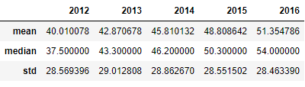
2. Analyse EXPLORATOIRE 2.3. Visualisation DES Données
Exploration de l’indicateur Tech (pourcentage de la population équipée d’internet):
Moyenne, Médiane et Ecart-type au niveau pays

Slide 10
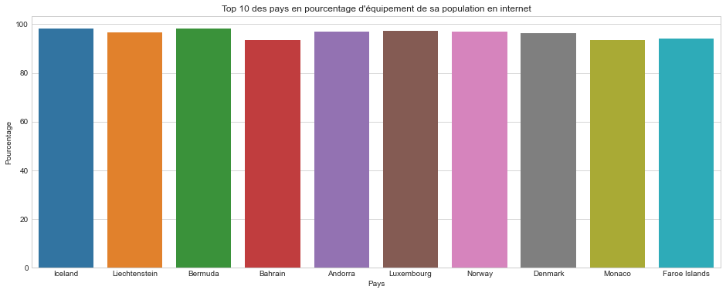
2. Analyse EXPLORATOIRE 2.3. Visualisation DES Données

Slide 11
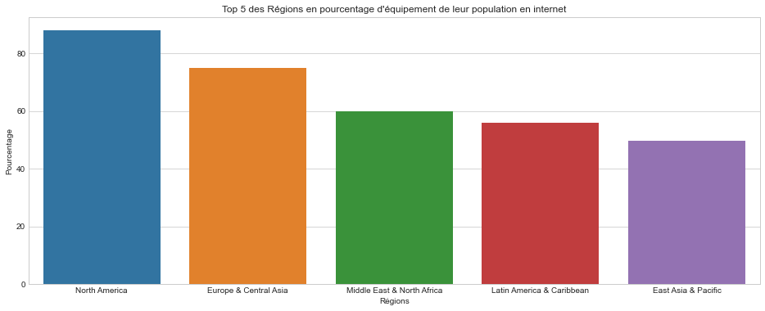
2. Analyse EXPLORATOIRE 2.3. Visualisation DES Données

Slide 12
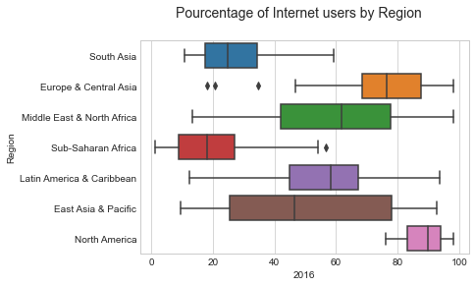
2. Analyse EXPLORATOIRE 2.3. Visualisation DES Données

Slide 13
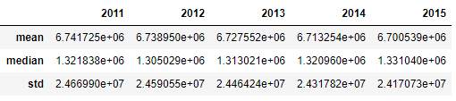
2. Analyse EXPLORATOIRE 2.3. Visualisation DES Données
Exploration de l’indicateur Démographique (Nombre d’habitants âgés de 15-24 ans):
Moyenne, Médiane et Ecart-type au niveau pays

Slide 14
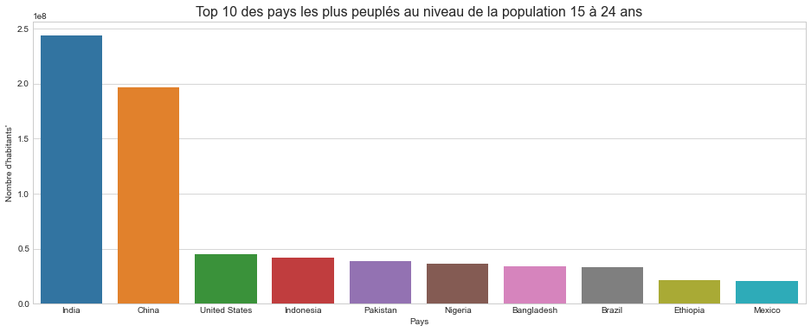
2. Analyse EXPLORATOIRE 2.3. Visualisation DES Données

Slide 15
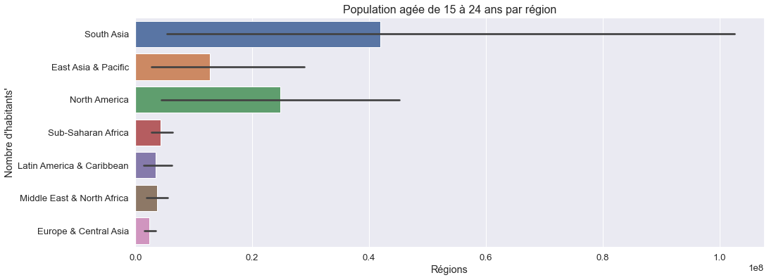
2. Analyse EXPLORATOIRE 2.3. Visualisation DES Données

Slide 16
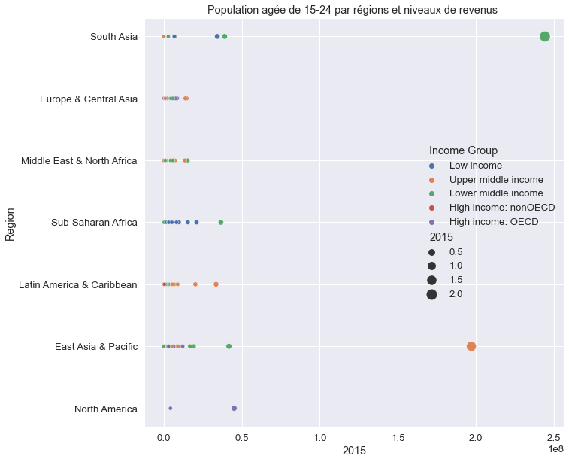
2. Analyse EXPLORATOIRE 2.3. Visualisation DES Données

Slide 17
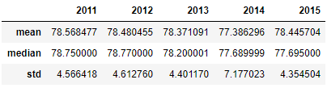
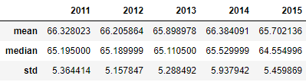
2. Analyse EXPLORATOIRE 2.3. Visualisation DES Données
Exploration de l’indicateur Employabilité (Pourcentage de la population éduquée bénéficiant d’un emploi):
Moyenne, Médiane et Ecart-type au niveau pays : Actifs avec éducation supérieure
Moyenne, Médiane et Ecart-type au niveau pays : Actifs avec éducation intermédiaire

Slide 18
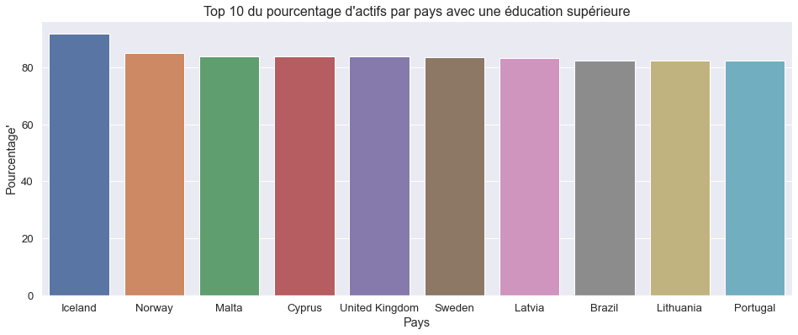
2. Analyse EXPLORATOIRE 2.3. Visualisation DES Données

Slide 19
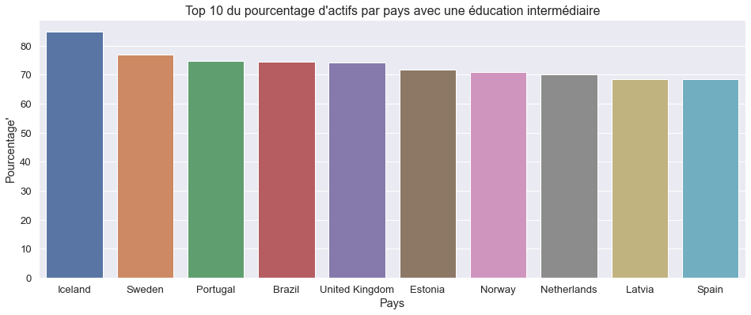
2. Analyse EXPLORATOIRE 2.3. Visualisation DES Données

Slide 20
3. QUESTIONs / Réponses

Slide 21

Merci de votre attention

